Slide 1

Разработка концепции высотного здания как элемента вертикального города для архитектурной мастерской SPEECH

Slide 2
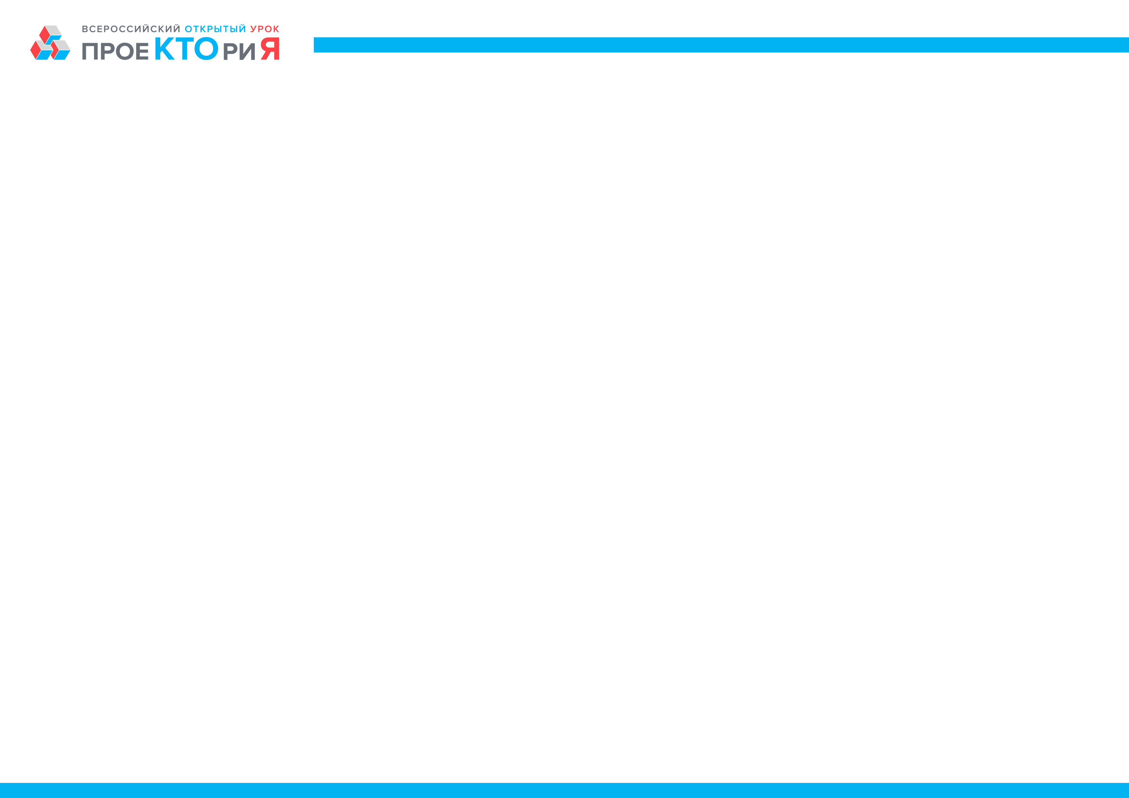
Ты видишь город будущего таким, как новые кварталы Токио, Гонконга или Шанхая,-городом небоскребов. У тебя захватывает дух от современной архитектуры? Предложи свою концепцию зданий вертикального города будущего, отвечающего всем требованиям и потребностям современного человека.

Slide 3
SPEECH – архитектурное бюро, одна из крупнейших и наиболее успешных проектных организаций в России. Основано в 2006 году архитекторами Сергеем Чобаном и Сергеем Кузнецовым. Специализируется на проектировании зданий и комплексов разного функционального назначения, разработке градостроительных концепций, а также создании интерьерных решений. Проекты бюро SPEECH реализованы во многих городах России (в Москве, Санкт-Петербурге, Сочи, Казани, Нижнем Новгороде и др.), а также за рубежом (Берлин, Милан, Венеция, Минск и др.). В настоящий момент численность компании составляет порядка 200 человек, среди которых не только архитекторы, но и конструкторы, инженеры, менеджеры проектов: объединение в одной команде различных специалистов позволяет SPEECH разрабатывать комплексные решения и участвовать во всех стадиях работы над проектом любой сложности.

Slide 4
Введение:
В 2009 году была преодолена историческая веха: впервые за всю историю человечества численность городского населения сравнялась с численностью сельского. А данные, полученные в 2011 года показали, что на середину 2010 года в городских поселениях проживало почти 3,6 миллиарда человек, или 51% от общей численности населения мира. И эта тенденция нарастает.
Многие люди хотят жить вблизи культурных и экономических центров, рядом с развитой инфраструктурой. Но в больших городах возникают проблемы с транспортной удаленностью новых частей города от центра и друг от друга. К тому же стоимость земли в больших городах быстро растет и размещать новые объекты инфраструктуры и увеличивать плотность жителей в них становится все сложнее и дороже. Таким образом становится выгоднее увеличивать этажность и размещать инфраструктуру вертикально. Небоскребы, как вид архитектурных сооружений появился достаточно давно. Например, Эмпайр-стейт-билдинг был построен в 1931 году. Но совсем недавно появилась новая концепция вертикального строительства, предполагающая размещение в здании не только жилых и офисных площадей, но и всего необходимого для жизни от генерации электроэнергии до производства продуктов питания.

Slide 5
Справочные материалы:
«Башня Федерация» — два сверхсовременных небоскреба Башня «Запад» — это 62 этажа и 243 метра, а «Восток» — 374 метра, 97 этажей,являющаяся самым высоким небоскребом Европы .
Комплекс оснащен высокоскоростными лифтами, автоматизированной системой вентиляции и кондиционирования, энергоэффективными окнами, обеспечивающими комфортное пребывание в помещении, и другими инновационными технологиями.
При возведении «Башни Федерация» применены практически все энергоэффективные технологии, используемые в мировом строительстве
Технические особенности:
При строительстве использовался использован бетон класса B90, прочность которого в два раза превышает прочность обычного;
Устойчивость обоих зданий обеспечивается за счет мощного бетонного ядра, имеющего в основании стены толщиной 1,4 метра;
Через каждые 25-30 этажей в небоскребах комплекса «Башня Федерация» расположены аутригерные этажи.

Slide 7
Проектная задача кейса:
1. Проанализировать существующие подходы к планировке, компонентам инфраструктуры и сервисам, которые могут быть размещены в высотных зданиях. (Например, создание вертикальных ферм)
2. Предложить собственную концепцию здания вертикального города, удовлетворяющего всем потребительским требованиям человека.
Требования и факты, которые необходимо учесть при решении проектной задачи кейса:
необходимо определить оптимальную высоту и количество этажей в здании;
необходимо определить основное назначение небоскреба;
вертикальный город должен быть энергоэффективным и по возможности энергонезависимым;
вертикальный город должен быть востребованным, т.е. функционировать 24/7;
вертикальный город будет расположен в Москве.

Slide 8
Описание решения:
Вот мы и добрались до описания решения кейса, этот раздел включает в себя 3 блока.
Тебе необходимо ответить на вопросы, ответы записывай сразу в этой же презентации под вопросом. Что делать, если не хватает места? Смело создавай новый. Главное, не меняй последовательность слайдов, формулировку вопросов и используй шрифт Calibri 18-го размера.
Внимательно изучи информацию о компании, проектную задачу и справочные материалы. Помни, что от того, насколько подробно ты описываешь решение, зависит то, насколько успешным будет решение. Удачи!

Slide 9
Блок I: «Проверочный вопрос»
Давай проверим, как ты понял тему кейса. Ответь на поставленный вопрос:
Назовите не менее 2х способов обеспечения сейсмической устойчивости высотных зданий? Обоснуйте, почему именно эти способы необходимо использовать при постройке вертикального города в Москве.

Slide 10
Блок II: «Описание решения кейса»
В этом блоке описывается основное решение кейса. Не забудь учесть Требования и факты от заказчика кейса.
Для создания концепции высотного здания вертикального города будущего проанализируйте 3 современных небоскреба, которые считаете наиболее высокотехнологичными не менее, чем по 3-м характеристикам и сравните их между собой. Выберите из их числа здание с наиболее оптимальной конструкцией и планировкой. Обоснуйте свой выбор. Не забудьте указать, какие именно здания вы сравнивали
Характеристика | Небоскреб №1 | Небоскреб №2 | Небоскреб №3

Slide 11
Приведите не менее 5 основных функциональных зон предлагаемого вами небоскреба. Обоснуйте ответ:

Slide 12
3. Как будет обеспечиваться энергоэффективность проектируемого небоскреба? Можно ли сделать его энергонезависимым? Обоснуйте свой ответ:
(Минимальное количество символов в ответе - 350 знаков, включая пробелы)

Slide 13
Предложите оптимальную форму здания. Обоснуйте свой ответ:
(Минимальное количество символов в ответе - 350 знаков, включая пробелы)

Slide 14
5. Какие конструкционные материалы будут преобладать при строительстве вашего здания и почему?
(Минимальное количество символов в ответе - 350 знаков, включая пробелы)

Slide 15
6. Назовите 3 причины, почему предлагаемая концепция здания вертикального города будет особенно востребована и привлекательна для жизни и работы жителей города.
(Минимальное количество символов в ответе - 350 знаков, включая пробелы)

Slide 16
Блок III: «Техническое задание»
В этом блоке необходимо придумать несколько (от 3 до 5) требований к архитектуре и конструкции вашего небоскреба, которые необходимо учесть при его проектирование. Укажите типы этих требований (пользовательские, архитектурные и функциональные). Например, количество лифтов в здании должно быть не менее 60 – архитектурное требование.
№ | Требование | Тип
1
2
3
4
5

Slide 17
IV Блок “О команде”
Опишите здесь роли и информацию обо всех участников команды. Максимальное число участников в команде – 6 человек. Под каждого участника создайте свой слайд.
Фамилия
Имя
Отчество
Роль в команде
Город
Образовательное учреждение
Класс
E-mail
Предпочтительный способ связи (email, телефон, vk, skype и т.д.)

Slide 18


